Slide 1
Sağlık Sistemindeki Değişimin Genel Çocuk Cerrahisi Uzmanlık Eğitimi Üzerine Etkisi
Dr. Hamit Okur

Slide 2
Tıpta Uzmanlık Eğitimi
Kalite İndikatörleri
Eğitici kadronun ayırdığı zaman ve süreklilik
Eğitim programları için kurumsal destek
Eğiticilerin denetiminin uygunluğu
Eğiticilerin klinik yetenekleri
Eğitilenlere uygun ve yeterli değerlendirme ve geri bildirim
Eğitime gönül veren eğitici sayısı
Programın yaşam-boyu öğrenme konusuna eğilimi
Programın hedeflerine ulaşılabilirliği
Klessig JM, Wolsthal SD, Levine MA et al: A pilot survey study to define quality in residency education, Acad Med 2000;75(1):71-3.

Slide 3
Tıpta Uzmanlık Eğitimi
Taraf Beklentiler
Program Direktörü Anahtar eğiticilerin sayısı ve devamlılığı
Eğitici kadro Eğitici rolü için kurumsal destek
Yöneticiler Eğitici kadro ve uzm. öğrencilerinin yetenekleri
Hastalar Hizmet verenlerin klinik ve iletişim yetenekleri
Uzmanlık öğrencisi İyi bir iş veya "üst uzmanlık"pozisyonu
Kurum yöneticisi Uzmanlık eğitimini tamamlamış kişinin bilgi,
yetenek ve önerilen pozisyona uygunluğu
Akalın HE: ANKEM Derg 2006;20(4):249-250.

Slide 4
Genel Sorunlar-I
Tıpta Uzmanlık Öğrencisinin Görev Tanımı
Eğitim ve araştırma altyapısı
Eğitimin standardizasyonu ve akreditasyon
Eğitimin finansmanı
Eğiticilerin eğitimi
Eğitime ayrılan zaman
Tıpta Uzmanlık Öğrencisinin gelişim planlaması
Hizmet yükünün asistanlar üzerinde olması
Asistan eğitim takibi
Eğitim ve Bilimsel Faaliyet desteği

Slide 5
Genel Sorunlar-II
Haftalık çalışma süreleri
Nöbet sonrası izin
Kurumsal Asistan Temsiliyeti
Geri bildirim ve denetim
Kontenjanlar
Tıpta Uzmanlık Tezleri
Meslek Uzmanlığı mı? Bilim Uzmanlığı mı?
Tıpta Uzmanlık Eğitiminin Sağlık Bakanlığı yetkisinde olması
Performans… Performans…Performans…

Slide 6
Avrupa’da Durum?
Uzmanlık eğitimi öğrencisinin eğitim gereksinimine
yeterli dikkatin gösterilmediği aşırı uzun çalışma
saatleri
Uzmanlık eğitimi finansmanının yetersizliği
Kurum ve eğitimi alan birey düzeylerinde eğitimin iyi
planlanmamış olması
Eğiticilerin pedagojik yetersizliği
Eğitici sistemi organizasyonunda yetersizlik
Akredite eğitim kurumlarının asgari kriterleri karşılamaması
Eğitim ortamında bilgi teknolojisi ve kütüphane hizmetlerinin
olmaması
Asistanların araştırma ve kalite gelişim programlarına
katılmaları için fırsat ve zamanlarının olmaması
“Permanent Working Group of European JuniorDoctors”, 1999

Slide 7
Avrupa’da Mevcut Durum
Almanya: Rutin işleyişin altında ezilmemiş iyi yapılandırılmış bir müfredat hayal ediyoruz.
Çek Cumhuriyeti: Her yıl 400 doktor ülkeyi terk ediyor.
Estonya: Tabip Odası ile Bakanlık arası çekişmeler bizim belirsizliklerimizi arttırıyor.
Finlandiya: Saniyede 600 doktor ekranda ‘kum saati’ görüyor.
Murt A. genchekimplatformu@org.
UHBD Toplantısı, Ekim 2013,Adana

Slide 8
Avrupa’da Mevcut Durum - II
Fransa: Halen nöbet ertesi izin hakkımızı kullanamıyoruz.
Hırvatistan: 2013’te geri ödemeler %33 azaldı.
Hollanda: Hükümet, öğrenci ve asistanlara sunduğu mali desteği azaltıyor.
İspanya: Maaşlarımız %25 düştü.
Slovenya: Genç Hekim işsizlik oranı %15 düzeylerindedir.
Yunanistan?
Murt A. genchekimplatformu@org.
UHBD Toplantısı, Ekim 2013,Adana

Slide 9
Eğitim Kadrosu
 | Profesör | Doçent | Yrd. Doç. | Toplam
Tıp Fakültesi | 4845 | 2251 | 2513 | 9609
 | Şef | Şef Yrd. | Başasistan | Toplam
EAH | 781 | 642 | 844 | 2267

Slide 10
 | Sayı | Doktor | Uzmanlık Kont.
Tıp Fakültesi | 53/74 | 25.015 | 4119
EAH | 62 | 63.622 | 2373

Slide 11
İstanbul’da durum
 | Uzman Dr. | Asistan Dr. | Hizmet
Üniversite | 2500 | 1800 | % 10
Sağlık Bakanlığı | 4800 | 2500 | % 60
Özel | 7200 |  | % 30

Slide 12
Çocuk Cerrahı: 675
 | Profesör | Doçent | Yrd. Doç. (Başasist) | Asistan
Tıp Fakültesi | 85 | 30 | 38 | 125
EAH | 2 | 3 | 40 | 35

Slide 13
Tıp Fakültesi
Tıp eğitimi asıl görev
Araştırma
Sağlık hizmeti hastanenin görevi
Uzmanlık eğitiminde hasta profili
Çözüm?
Ortak Kullanım
ya da
Afiliasyon

Slide 14
Ortak Kullanıma Geçen Üniversiteler
Üniversite | Hastane | Tarih
Sakarya Üniversitesi | Sakarya EAH | 05.06.2009
Ordu Üniversitesi | Ordu Boztepe Devlet H | 07.07.2010
Kırşehir Ahi Evran Üniv. | Kırşehir Devlet H | 08.07.2010
Marmara Üniv. | S.B. İstanbul Pendik EAH | 26.08.2010
Rize Üniv. | S.B. Rize EAH | 01.02.2011
Yıldırım Beyazıt Üniv. | S.B. Ankara Atatürk EAH | 10.03.2011
İzmir Katip Çelebi Üniv. | S.B. İzmir Atatürk EAH | 31.03.2011
Muğla Üniv. | S.B. Muğla Devlet H | 26.04.2011
Erzincan Üniv. | S.B. Erzincan Mengücek DH | 11.05.2011
İstanbul Medeniyet Üniv. | S.B. Göztepe EAH | 25.05.2011
Adıyaman Üniv. | S.B. Adıyaman Devlet H | 02.08.2011

Slide 15
KAMU HASTANELERİ BİRLİKLERİ
GENEL SEKRETER
MALİ HİZMETLER BAŞKANLIĞI
BAŞHEKİMLİK
İDARİ VE MALİ İŞLER MÜDÜRLÜĞÜ
SAĞLIK BAKIM HİZMETLERİ MÜDÜRLÜĞÜ
HASTANE YÖNETİCİSİ
TIBBİ HİZMETLER BAŞKANLIĞI
İDARİ HİZMETLER BAŞKANLIĞI

Slide 16
GENEL SEKRETER
MALİ HİZMETLER BAŞKANLIĞI
BAŞHEKİMLİK
İDARİ VE MALİ İŞLER MÜDÜRLÜĞÜ
SAĞLIK BAKIM HİZMETLERİ MÜDÜRLÜĞÜ
HASTANE YÖNETİCİSİ
TIBBİ HİZMETLER BAŞKANLIĞI
İDARİ HİZMETLER BAŞKANLIĞI
Tıp Fak.

Slide 17
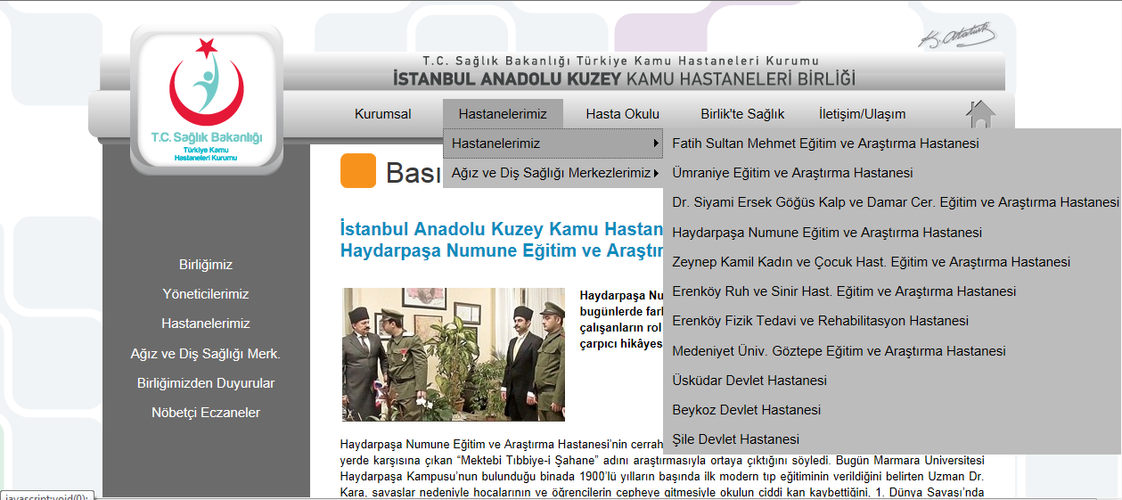

Slide 18
Türkiye Kamu Hastaneleri Kurumu Taşra Teşkilatı Çalışma Usul ve Esasları Hakkındaki yönerge
Genel Sekreterliğin eğitim kapsamındaki görevleri aşağıdaki esaslar çerçevesinde yürütülür:
Birlik bünyesinde birden fazla eğitim ve araştırma hastanesi ya da üniversite ile birlikte kullanılan sağlık tesisi bulunması halinde eğitim hizmetlerinin koordinasyonu dekan, Kurumun belirleyeceği başhekim ile bu başhekimin eğitim görevlisi, profesör veya doçentler arasından görevlendireceği 3 üye ile birlikte 5 üyeden oluşan kurulca yürütülür.

Slide 19
Birlikte Kullanım Sorunları
Eğitim ve Araştırma Hastanesi mi?
Hizmet Hastanesi mi?
Asistanlar üzerindeki hizmet yükü
Yönetsel sorunlar
Eğitici kadro yetersizliği
Eğitim ve araştırma sorunları
Performans…Performans…Performans…

